Slide 1

우리 가치 레터
[6.7월 활동 보고]
^{진료지원간호팀 소식지}

Slide 2
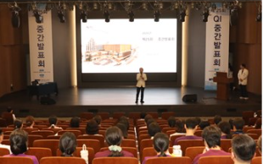
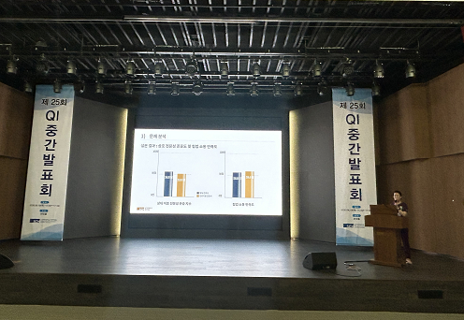
6월 주요 활동 경과
01
25회 QI중간 발표회
2026.6.18 현곡홀에서 진행된 [2026년 부서별 QI중간발표회]에서
“이보다 더 좋을 순 없다, 협업기반 간호현장”이라는 주제로 발표를 마쳤습니다.

Slide 3
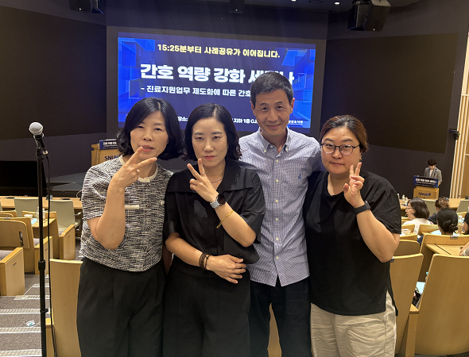
7월 주요 활동 경과
02
간호 역량 강화 세미나 참석
목적 및 배경:
진료지원업무 제도화 추진에 발맞추어, 진료지원간호사의 명확한 역할 정립과 업무 전문성 확대를 위한 간호 역량 고도화 방안을 모색하고자 참석함.
주요 내용:
진료지원업무 법제화·제도화 경향에 따른 간호 역량 고도화 전략 공유
타 병원의 진료지원간호사 운영 우수 사례 및 임상 실무 적용 프로세스 벤치마킹

